Slide 1
Scienze Politiche, Sociali e Internazionali (SPOSI)
Laurea Triennale in Scienze politiche, sociali e internazionali
Classe di laurea L-36 (Scienze politiche e delle relazioni internazionali)
Dipartimento di Scienze Politiche e Sociali

Slide 2
Mi iscrivo ad uno dei corsi dei Dipartimenti di area sociale e politica
CARATTERISTICHE E INTERESSI
Forte interesse per i processi sociali, culturali, politici, economici
Curiosità sociale in presa diretta con il dibattito pubblico del mondo contemporaneo, anche attraverso giornali, mass media, social media, partecipazione ad eventi
Coinvolgimento attivo nella società in cui viviamo
CARATTERISTICHE PERSONALI
COMPETENZE PRELIMINARI
Buona padronanza della lingua italiana (lessico, grammatica, sintassi)
Buona padronanza di strumenti logico-matematici
Livello di conoscenza di base della lingua Inglese

Slide 3
Scienze Politiche, Sociali e Internazionali - SPOSI DIPARTIMENTO SCIENZE POLITICHE E SOCIALI
Approccio multidisciplinare | 5 Percorsi di approfondimento (curricula) | Opportunità professionali
Preparazione metodologica e competenze nell’ambito delle scienze politiche e sociali | Al terzo anno si sceglie un approfondimento: - Comunicazione - Relazioni internazionali - Scienze dell’organizzazione - Sociologia - Percorso integrato Università e impresa | Enti pubblici e amministrazioni pubbliche, imprese private, organizzazioni non profit, settore della formazione e dell’orientamento professionale e settore editoriale
CORSO A NUMERO PROGRAMMATO

Slide 4
SPOSI: Obiettivi formativi?
Il laureato in Scienze Politiche, Sociali e Internazionali avrà una solida formazione interdisciplinare di base negli ambiti:
Discipline storiche
Diritto
Economia
Scienza Politica
Storia
Sociologia
Statistica e Metodologia
Discipline statistiche e metodologiche
Discipline economiche
Ottenuta attraverso lo studio e l’acquisizione delle conoscenze di base e degli strumenti metodologici specifici dei vari ambiti disciplinari, perfezionata durante il biennio comune.
Discipline giuridiche
Discipline sociologiche e politologiche

Slide 5
Curriculum: SCIENZE DELL’ORGANIZZAZIONE
Analisi delle imprese, dei mercati e delle istituzioni finanziarie
Analisi di politica economica applicata
Approccio alla valutazione delle politiche pubbliche e dei piani di sviluppo economico
Curriculum: COMUNICAZIONE
Analisi delle dinamiche organizzative delle società contemporanee
Analisi delle varie tipologie di organizzazione
Analisi dei media e del fenomeno della globalizzazione
Curriculum: RELAZIONI INTERNAZIONALI
Studio delle relazioni internazionali attraverso quadri normativi nazionali e sovranazionali
Analisi degli assetti istituzionali e politici delle varie aree del globo
Curriculum: SOCIOLOGIA
Studio delle teorie sociologiche applicate alla comunicazione, alla sicurezza sociale e alla devianza e criminalità, al territorio cittadino e all’ambiente naturale, alla famiglia, al lavoro

Slide 6
Curriculum PIL (Percorso Integrato Università e Impresa)
Percorso integrato Università-Impresa | Obiettivi | Attività
Un curriculum a numero programmato: al secondo anno di corso lo studente può candidarsi partecipando ad un apposito bando di selezione (di solito da 30 a 40 posti l’anno) | Fornire competenze tecniche e trasversali utili per l'orientamento a scelte di studio e professionali | Il curriculum prevede le seguenti specifiche attività: Elementi di organizzazione e impresa Laboratorio di preparazione al tirocinio Tirocinio curriculare di 350 ore presso un’impresa o un ente pubblico

Slide 7
Organizzazione della didattica
Scambi internazionali
Modalità di accesso

Slide 8
ORGANIZZAZIONE DELLA DIDATTICA
Periodi di lezione separati dai periodi di esame
Prove intermedie per i frequentanti
Laboratori e tirocini
Tutor per gli insegnamenti obbligatori
Orario delle lezioni studiato per lasciare spazio allo studio individuale
SCAMBI INTERNAZIONALI
Grande attenzione agli scambi internazionali: apprendimento di due lingue straniere, offerta di insegnamenti in lingua inglese, borse di studio per l’estero (numerosi programmi di scambio e mobilità, progetto Erasmus+, progetto Overseas)

Slide 9
Altre opportunità nella sede di Buenos Aires
PROGETTO PRIMO ANNO A BUENOS AIRES
Svolgimento del primo anno congiuntamente al corso di laurea in Business Economics (CLABE)
presso la sede di Buenos Aires, con il conseguimento di 60 CFU

Slide 10
Test di ammissione: TOLC-E
Per l’ammissione al Corso di Laurea SPOSI è previsto un test Online Cisia (Consorzio Interuniversitario Sistemi Integrati per l’Accesso) di orientamento e valutazione delle capacità iniziali dello studente: il TOLC - E
Il test si svolge online al computer e può essere sostenuto in una delle date disponibili: - in una delle sedi universitarie aderenti - mediante TOLC-E @ CASA (accettato, ma non erogato da UNIBO)
Per ulteriori informazioni : www.cisiaonline.it

Slide 11
Domanda di ammissione
È obbligatorio sostenere il Tolc-E prima di immatricolarsi
Dopo aver sostenuto il TOLC-E, potrai utilizzare il punteggio ottenuto per candidarti all’ammissione al corso, iscrivendoti ad una selezione: il test colloca i candidati nella graduatoria utile ai fini dell’ammissione al Corso
In base all’esito del test potranno essere assegnati specifici Obblighi Formativi Aggiuntivi (OFA): si assolvono durante il primo anno tramite le modalità previste dal bando.
Vedi: Iscriversi al Corso: requisiti, tempi e modalità

Slide 12
DIPARTIMENTO SCIENZE POLITICHE E SOCIALI – LAUREE MAGISTRALI
COMPASS – LM 59 Comunicazione pubblica e d’impresa
PAO – LM 63 Politica, Amministrazione e Organizzazione
(3 curricula, di cui uno con titolo doppio con IEP di Tolosa)
RILM – LM 52 Relazioni Internazionali
(4 curricula internazionali in lingua inglese e uno in italiano)
SLEG – LM 81 Sviluppo locale e globale

Slide 13
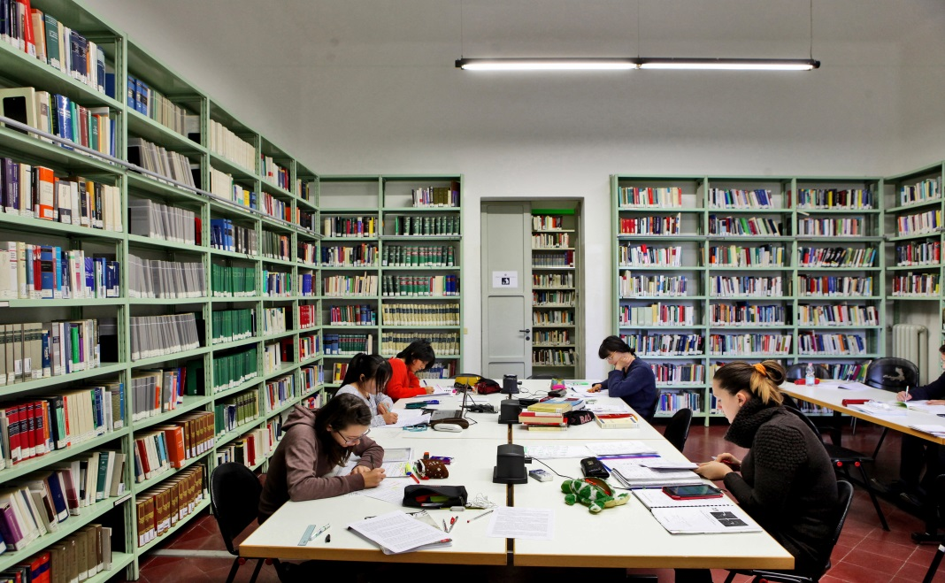
Lo studente al centro!
Tanti i servizi presso le nostre sedi:
Tutor accoglienza e orientamento
Tutor OFA
Tutor e assistenza per tirocini e scambi internazionali
Borse di studio ER-GO
Corsi tutoriali
Biblioteche
Laboratori linguistici, informatici e multimediali

Slide 14
Contatti
Orientamento Bologna
Coordinatrice di Corso –Giulia Guazzaloca giulia.guazzaloca2@unibo.it Supporto alla didattica e Tutor del CdS didatticasociale.sposi@unibo.it Tutor PIL cdl.infopil@unibo.it
Segreteria Studenti Bologna
Via Marsala 49/A Sportello Virtuale E-mail: segscpol@unibo.it Telefono: +39 051 2080332

